Slide 1

«Здоровьесберегающие технологии в ДОУ
с учетом ФГОС»
Воспитатели:Винтер Е.Н.
Цыганкова И.В.

Slide 2
Современные здоровьесберегающие технологии в ДОУ в ходе работы с детьми.
Здоровье –
это состояние полного физического, психического и социального благополучия, а не просто отсутствие болезней или физических дефектов.
Здоровьесберегающие технологии –
это система мер, направленных на сохранение здоровья ребенка на всех этапах его обучения и развития.

Slide 3
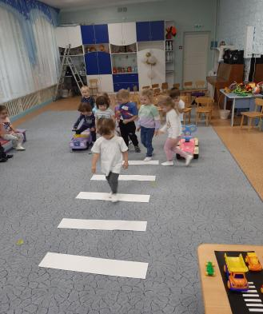
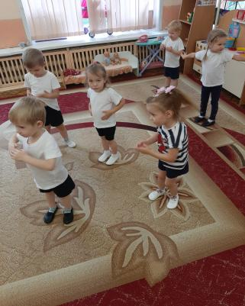
Виды физкультурно-оздоровительной деятельности
Подвижные и спортивные игры

Slide 4
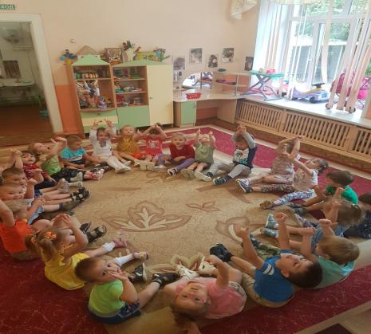
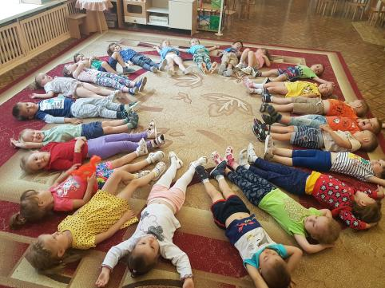
Релаксация

Slide 5
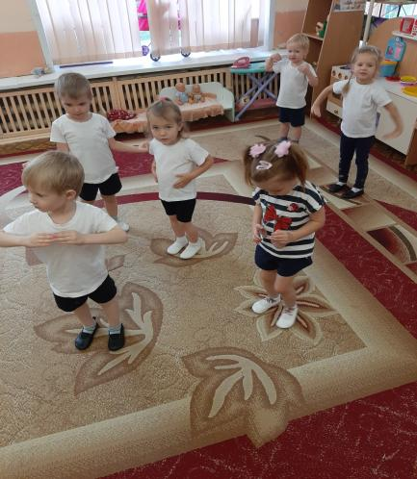
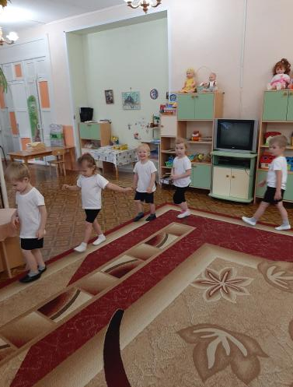
Утренняя гимнастика

Slide 6
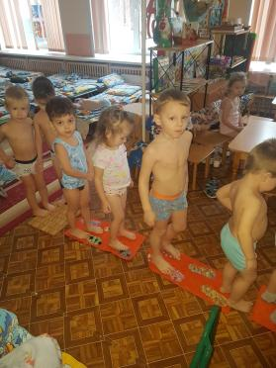
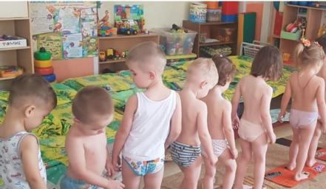
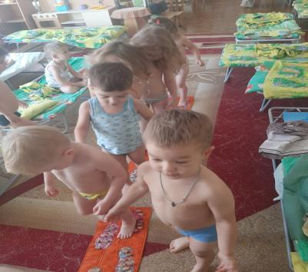
Гимнастика после сна

Slide 7
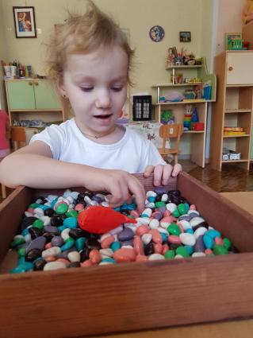
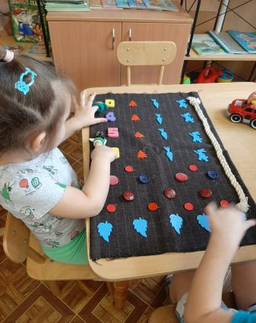
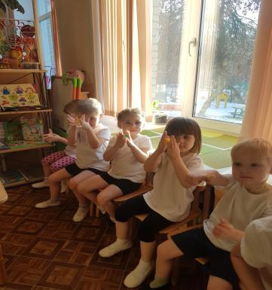
Пальчиковая гимнастика

Slide 8
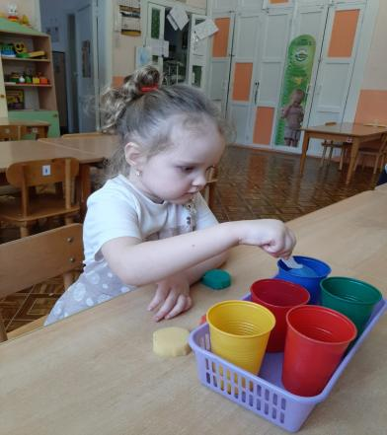
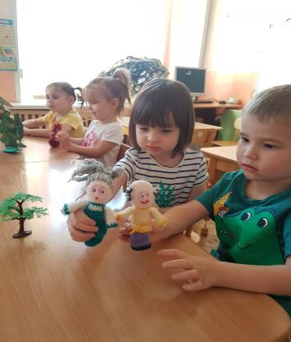
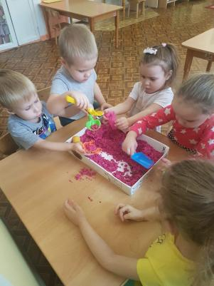

Slide 9
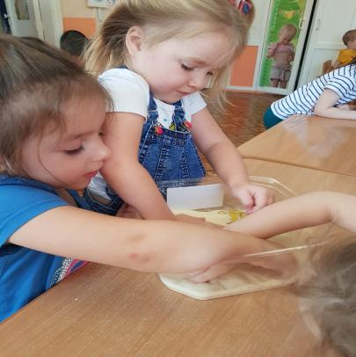
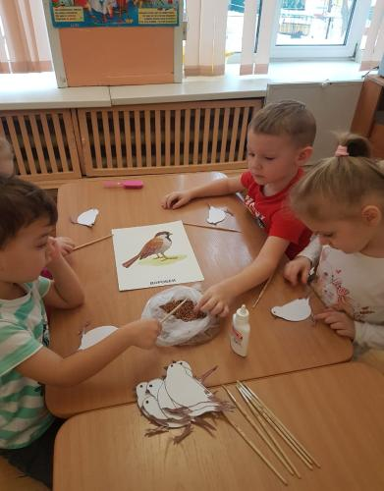

Slide 10
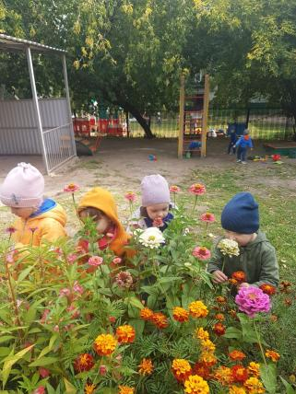
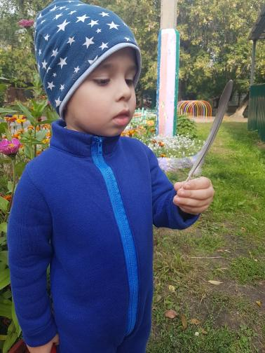
Гимнастика дыхательная

Slide 11
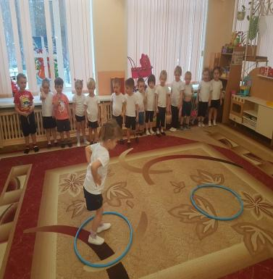
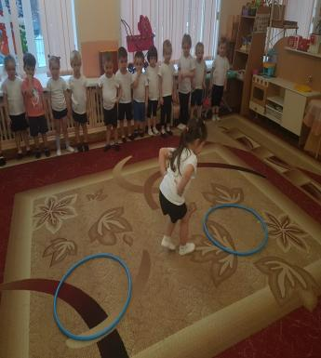
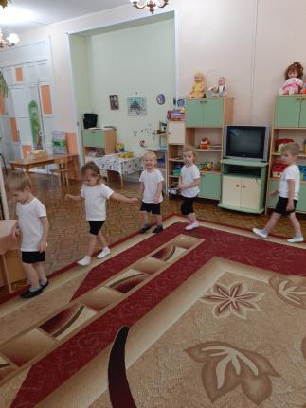
Основная образовательная деятельность –физкультура

Slide 12
